Slide 1
大数据分析与建模
Big Data Analysis & Constituting Model
Prof. ：leon time : 2020.09

Slide 2
01
计算机广告系统
02
网络爬虫
目录
03
HTTP协议
CONTENTS
04
网页结构
05
内容传输

Slide 3
01
计算广告系统

Slide 4
计算广告系统
广告投放系统
用户点击追踪
数据管道（Apache Kafka）
外部数据（Spider）
广告日志存储平台
（HDFS）
CTR预测
（Spark）
推荐系统
（Spark）
业务分析
（Hive）
用户库
（HBase）
批量数据处理
（MapReduce）
广告库
（HBase）

Slide 5
计算广告系统
数据采集过程

Slide 6
计算广告系统
数据采集
网络爬虫（Web Crawler）
数据管道
消息中间件（Apache kafka）

Slide 7
02
网络爬虫

Slide 8
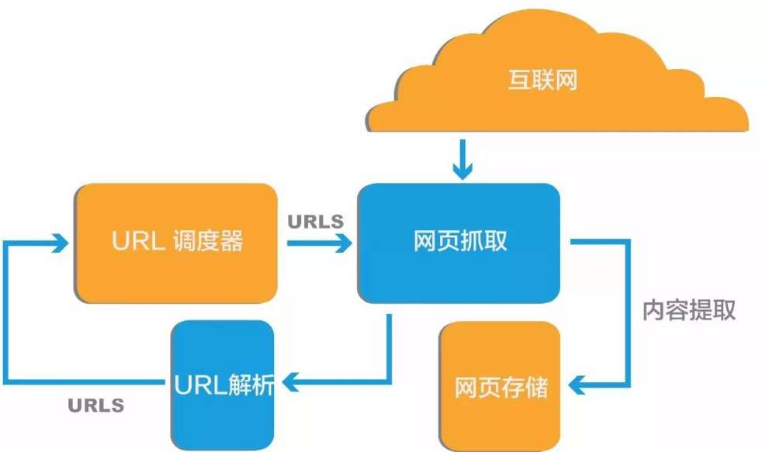
网络爬虫

Slide 9
网络爬虫
抓取豆瓣电影（https://movie.douban.com/chart）
1、抓取数据的必备知识(获取及打印网页内容) 2、使用BeautifulSoup库的必备知识 3、使用Beautiful Soup库抓取网页数据

Slide 10
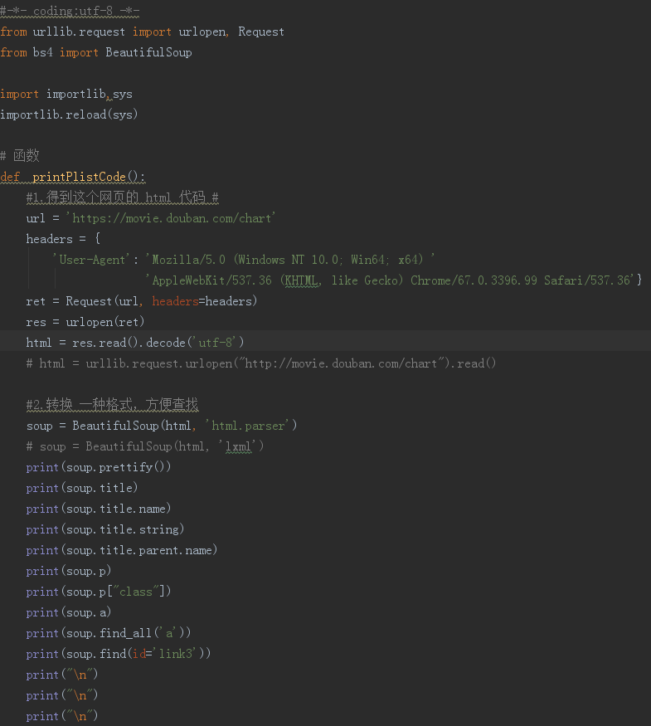
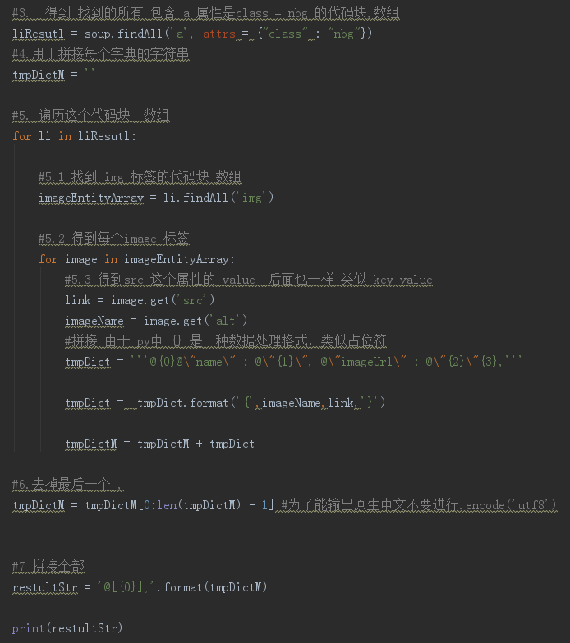
网络爬虫

Slide 11
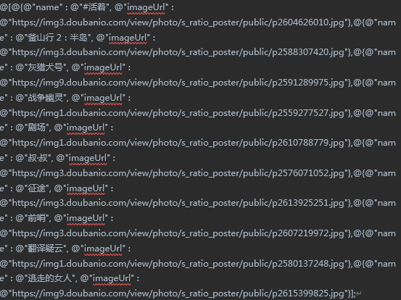
网络爬虫

Slide 12
03
HTTP协议

Slide 13
HTTP协议
超文本传输协议（HTTP，HyperText Transfer Protocol)是互联网上应用最为广泛的一种网络传输协议，所有的WWW文件都必须遵守这个标准。设计HTTP最初的目的是为了提供一种发布和接收HTML页面的方法。 1960年美国人Ted Nelson构思了一种通过计算机处理文本信息的方法，并称之为超文本（hypertext），这成为了HTTP超文本传输协议标准架构的发展根基。Ted Nelson组织协调万维网协会（World Wide Web Consortium）和互联网工程工作小组（Internet Engineering Task Force ）共同合作研究，最终发布了一系列的 RFC，其中著名的RFC 2616定义了HTTP 1.1。

Slide 14
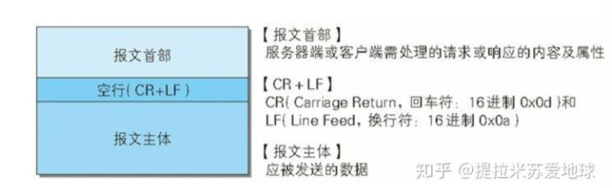
HTTP协议
HTTP报文：
用于 HTTP 协议交互的信息被称为 HTTP 报文。请求端（客户端）的 HTTP 报文叫做请求报文，响应端（服务器端）的叫做响应报文。

Slide 15
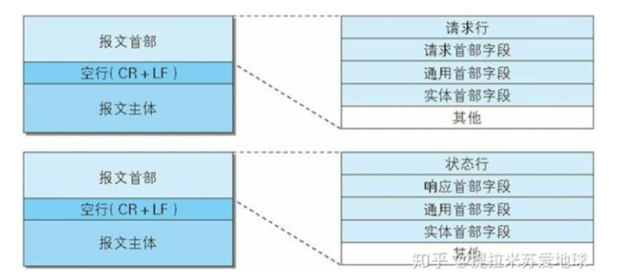
HTTP协议
HTTP报文的结构

Slide 16
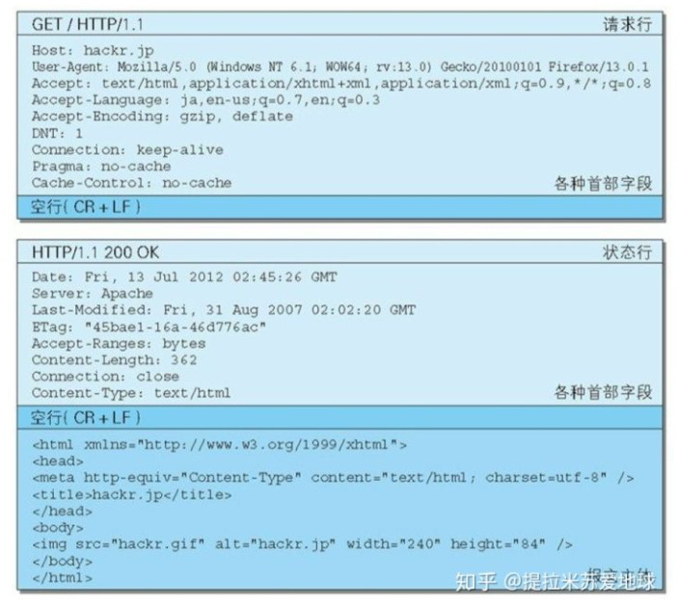
HTTP协议
请求报文和响应报文的结构
报文的首部内容由以下数据组成：
请求行—包含用于请求的方法，请求 URI 和 HTTP 版本。
状态行—包含表明响应结果的状态码，原因短语和 HTTP 版本。
首部字段—包含表示请求和响应的各种条件和属性的各类首部。

Slide 17
04
网页结构

Slide 18
网页结构
统一资源定位符（Uniform Resource Locator，缩写为URL），又叫做网页地址，是互联网上标准的资源的地址（Address）。互联网上的每个文件都有一个唯一的URL，它包含的信息指出文件的位置以及浏览器应该怎么处理它。它最初是由蒂姆·伯纳斯-李发明用来作为万维网的地址的。现在它已经被万维网联盟编制为因特网标准RFC1738了。统一资源定位符的开始，一般会标志着一个计算机网络所使用的网络协议。

Slide 19
网页结构
网页一般由三部分组成:HTML标签、CSS样式、JavaScript语句。
HTML:<> 标签语言,整个网页的结构部分
CSS:<a class=''> 网页的样式实现
JavaScript:<script>网页功能实现

Slide 20
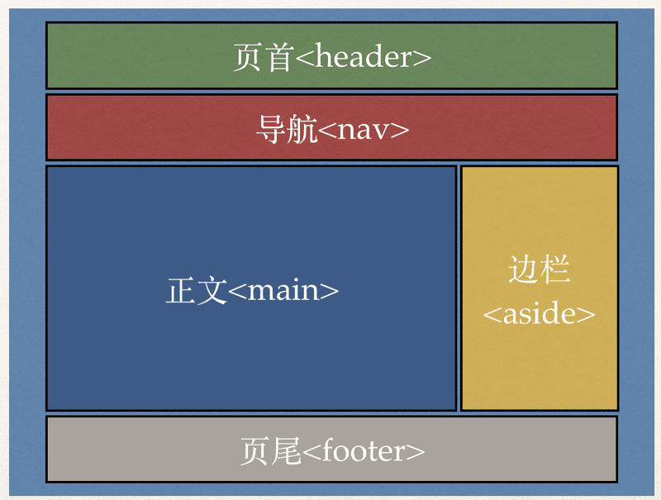
网页结构
html指的是超文本标记语言(Hyper Text Markup Language)， html是专门写给浏览器去看的语言， html并不是编程语言

Slide 21
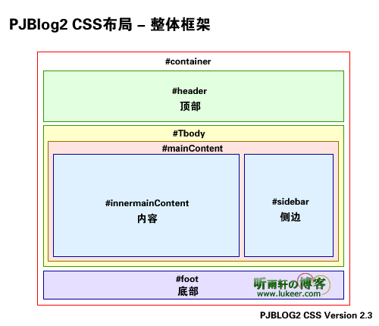
网页结构
层叠样式表 (Cascading Style Sheets，缩写为 CSS），是一种 样式表 语言，用来描述 HTML 或 XML（包括如 SVG、MathML、XHTML 之类的 XML 分支语言）文档的呈现。CSS 描述了在屏幕、纸质、音频等其它媒体上的元素应该如何被渲染的问题。
CSS 是开放网络的核心语言之一，由 W3C 规范 实现跨浏览器的标准化。CSS节省了大量的工作。 样式可以通过定义保存在外部.css文件中，同时控制多个网页的布局，这意味着开发者不必经历在所有网页上编辑布局的麻烦。CSS 被分为不同等级：CSS1 现已废弃， CSS2.1 是推荐标准， CSS3 分成多个小模块且正在标准化中。

Slide 22
05
内容传输

Slide 23
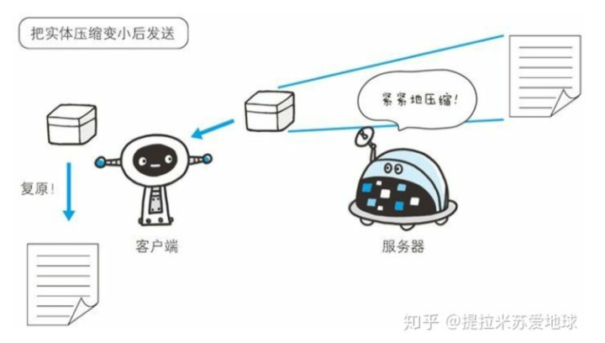
内容传输
编码提升传输速率：
压缩传输的内容编码
向待发送邮件内增加附件时，为了使邮件容量变小，我们会先用 ZIP 压缩文件之后再添加附件发送。HTTP 协议中有一种被称为内容编码 的功能也能进行类似的操作。内容编码指明应用在实体内容上的编码格式，并保持实体信息原样压缩。内容编码后的实体由客户端接收并负责解码。
常用的内容编码有以下几种：
gzip（GNU zip）
compress（UNIX 系统的标准压缩）
deflate（zlib）
identity（不进行编码）

Slide 24
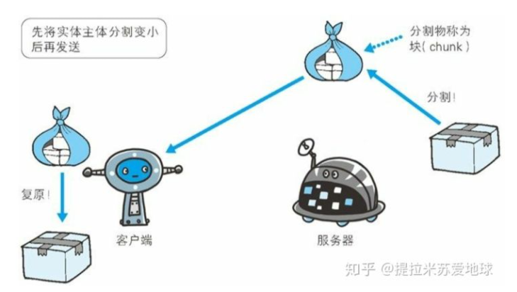
内容传输
编码提升传输速率：
分割发送的分块传输编码
在 HTTP 通信过程中，请求的编码实体资源尚未全部传输完成之前， 浏览器无法显示请求页面。在传输大容量数据时，通过把数据分割成 多块，能够让浏览器逐步显示页面。这种把实体主体分块的功能称为分块传输编码（Chunked Transfer Coding）。

Slide 25
内容传输
发送多种数据的多部分对象集合：
发送邮件时，我们可以在邮件里写入文字并添加多份附件。这是因为采用了 MIME（Multipurpose Internet Mail Extensions，多用途因特网邮 件扩展）机制，它允许邮件处理文本、图片、视频等多个不同类型的数据。例如，图片等二进制数据以 ASCII 码字符串编码的方式指明， 就是利用 MIME 来描述标记数据类型。而在 MIME 扩展中会使用一 种称为多部分对象集合（Multipart）的方法，来容纳多份不同类型的数据。相应地，HTTP 协议中也采纳了多部分对象集合，发送的一份报文主体内可含有多类型实体。通常是在图片或文本文件等上传时使用。

Slide 26
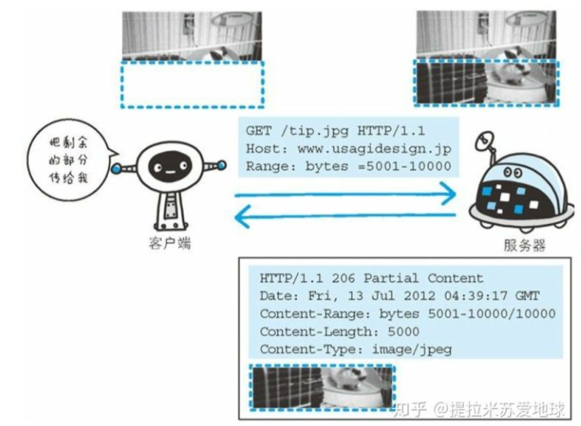
内容传输
获取部分内容的范围请求：
以前，用户不能使用现在这种高速的带宽访问互联网，当时，下载一 个尺寸稍大的图片或文件就已经很吃力了。如果下载过程中遇到网络 中断的情况，那就必须重头开始。为了解决上述问题，需要一种可恢 复的机制。所谓恢复是指能从之前下载中断处恢复下载。要实现该功能需要指定下载的实体范围。像这样，指定范围发送的请 求叫做范围请求（Range Request）。
执行范围请求时，会用到首部字段 Range 来指定资源的 byte 范围。

Slide 27
内容传输
内容协商返回最合适的内容：
当浏览器的默认语言为英语或中文，访问相同 URI 的 Web 页面时， 则会显示对应的英语版或中文版的 Web 页面。这样的机制称为内容协商（Content Negotiation）。
内容协商机制是指客户端和服务器端就响应的资源内容进行交涉，然后提供给客户端最为适合的资源。内容协商会以响应资源的语言、字符集、编码方式等作为判断的基准。
内容协商技术有以下 3 种类型
服务器驱动协商（Server-driven Negotiation）
由服务器端进行内容协商。以请求的首部字段为参考，在服务器端自 动处理。但对用户来说，以浏览器发送的信息作为判定的依据，并不一定能筛选出最优内容。
客户端驱动协商（Agent-driven Negotiation）
由客户端进行内容协商的方式。用户从浏览器显示的可选项列表中手 动选择。还可以利用 JavaScript 脚本在 Web 页面上自动进行上述选择。比如按 OS 的类型或浏览器类型，自行切换成 PC 版页面或手机版页面。
透明协商（Transparent Negotiation）
是服务器驱动和客户端驱动的结合体，是由服务器端和客户端各自进 行内容协商的一种方法。

Slide 28
感谢聆听
Thanks for your listening
Prof. ：leon time : 2020.09

